Slide 1

2024
2

Slide 2

2024.2학기 RC-최종 선발 팀 명단
접수번호 | 팀명 | 팀 리더 | 활동주제
1 | D.archivelop | 김*일 | 독서 토론을 통한 건축가 및 건축물 분석
2 | IT‘S Dream | 박*연 | 정보보호 스터디 및 워게임 참가
3 | Monty Python | 김*찬 | 파이썬을 활용한 프로그램 학습 및 게임 개발
4 | R'C언어' | 김*현 | C 프로그램을 이용한 코딩 능력 향상 프로젝트
5 | RestTrackers (레스트 트래커) | 전*훈 | 버스 API를 활용한 실시간 버스 위치 정보 파악 준비
6 | T.H.A.L | 소*수 | 유기적 작문 연습 및 탐구를 통한 작문의 이해 및 창의성 함양
7 | T700 | 김*윤 | 영어 능력 향상을 위한 협동학습
8 | View티 | 황*운 | 친환경 화학을 활용한 미용 용품 개발 및 효과 분석
9 | 괭이들 | 김*진 | 영어 회화 스터디
10 | 보스베이비 | 정*아 | 대기업의 마케팅 전략 분석을 통한 지역 소상공인 살리기 프로젝트
11 | 블랙핑크 | 이*현 | 컴퓨터활용능력 자격증 취득
12 | 빛나는 개미들 | 김*각 | 학과 흥미도 증진을 위한 곤충 채집, 표본 제작 및 카드뉴스 제작, 학우관계 간 친밀도 향상 및 학습 효율 증진을 위한 스터디 활동
13 | 식의전심스 | 최*은 | 식물의학 전공 심화 스터디(Teaching), 최신 농업 정보 및 이슈 공유
14 | 아자아자 파이팅 | 유*호 | c언어와 파이썬을 이용하여 게임 프로젝트 알고리즘 생성 후 코딩
15 | 열정좌 | 윤*미 | 원격 진료 시스템-컴퓨터 비전과 머신러닝을 활용해 환자의 상태를 원격으로 진단하고 간호사의 지원을 받을 수 있는 시스템 구축
16 | 지선인 | 박*영 | TOEIC 스터디 소모임
17 | 토뿌모! | 이*빈 | 토익 공부 및 학습 계획 관리
18 | 토요일은 토익하는날 | 남*현 | 토익 700점을 위한 공부와 시험 준비
19 | 파이썬보다 정신이 우선 | 남*우 | 파이썬 학습 및 충북대학교 PC 공지 스크랩 프로그램 제작
20 | 회계의 정석 | 김*연 | 회계 원리 스터디를 통한 자격증 취득과 학업 관리

Slide 3

개요
· 운영기간: 9. 30.(월) ~ 12. 6.(금)
· 팀 구성: 4~5명 내로 구성
· 주제선정: 성과를 도출할 수 있는 자율 주제로 목적이 분명하여야 함 (단순 취미활동 금지)
· 활동횟수: 6회 이상 활동을 기준으로 하며, 1회당 10마일리지 부여
※ 6회 미만 활동 시: 활동지원금은 미지급
· 보고서 제출: 시기별 보고서 제출
- 중간점검: 활동일지 및 보고서
- 최종점검: 최종 활동일지 및 보고서 + 결과보고서
· 마일리지: 회당(1시간 인정) 마일리지 지급 (회당* 10마일리지)
· 활동비 지급: 팀당 400,000원
※ 최소 4회 이상 분할정산, 1회당 100,000원 이상 이용제한 (1회 기준: 활동 1회)
(실비지급이 원칙)

Slide 4

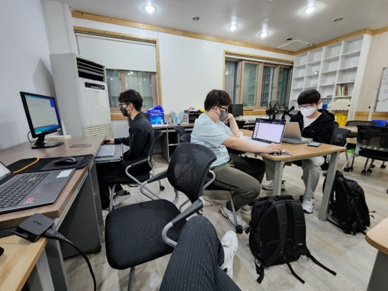

목적
소규모 팀 활동을 통한
신입생들의 공동체 의식 제고
자기주도적인 팀 활동
설계, 기획, 실시
학생 스스로 결과를
만들어내는 도전정신 함양

Slide 5

팀활동 및 보고서 작성
팀활동
중간보고서 제출
팀 활동
중간보고서 제출
우수활동팀 시상
(TIP) 포트폴리오 및 결과보고 작성에 필수
· 6회 이상 활동하기(활동을 증명할 수 있는 사진 찍어두기, 팀원들이 모두 나오도록 찍어주세요.)
· 활동 시, 팀 인원의 3명(절반) 이상 참여 시 활동으로 인정(1회 당 60분 이상 활동)
· 활동한 내용을 당일에 정리해 두기
· 보고서 서식 및 작성방법은 이메일 및 교양교육본부 RC교육센터 공지사항 참고

Slide 6


팀활동 및 보고서 작성
· 중간점검 전까지 활동한 일지 제출
· 제출서류: 회차별 활동일지, 중간 활동보고서 (총 2종)
· 중간점검일: 11. 1.(금)
중간제출
· 6회 이상 활동한 일지와 보고서, 결과보고서(PPT) 제출
· 제출서류: 회차별 활동일지, 최종 활동보고서, 결과보고서
(총 3종)
· 최종 결과보고일: 12. 6.(금)
최종제출

Slide 7
팀활동 및 보고서 작성
· 6회 이상 활동한 일지와 결과보고서(PPT) 제출
· 제출서류: 회차별 활동일지+ 최종 활동보고서 + 결과보고서
· 최종 결과보고일: 12. 6.(금)
최종제출
·결과보고서: PPT 슬라이드 10페이지 이상 작성 제출
※결과보고서 편집
• 지정양식은 없으나 글자수가 지나치게 적거나 문단간격을 과도하게 넓히는 등의 페이지수를 부풀리는 보고서는 NO!

Slide 8
마일리지
<팀 활동 마일리지 지급기준>
① (팀, 개인) 기본 마일리지 지급
-1회 당 10마일리지 지급(참여횟수×10마일리지)
-1회 당 참여시간 1시간 인정
-6회 미만 참여 시: 활동지원금 미지급
*단 1회당 3명(절반) 이상 참여하여야 함
② (우수 활동 팀 선발) 추가 마일리지
- 우수 활동 팀 선발에서 입상하였을 경우:
20마일리지 추가
* 모든 마일리지는 결과보고서 제출 시 지급됩니다.

Slide 9
팀활동 예산 집행기준
지급시기: 최종 결과보고 제출 이후 지급
지급조건: 예산사용 절차에 부합한 내역에 한해 지급
증빙서류: 카드 영수증 또는 현금 영수증(간이영수증은 불가)
※카드 영수증 상 사용자 서명 필수
지출불가 항목
- 학원 수강료, 외국어 및 자격증 시험 응시료
- 주류 및 유흥 관련 비용
- 기타 대학혁신지원사업에서 지출불가 항목으로 지정되는 내역 등

Slide 10
팀활동 예산 집행기준
팀활동 예산사용 증빙 방법
팀 활동비 지출 증빙자료: 대표자의 카드로 지출한 영수증 또는 현금영수증(지출 증빙용)
지출 증빙 불가 항목 : 간이영수증, 지출 세부내역이 명시돼 있지 않은 영수증, 팀 활동 일지에 따른 활동내역과
맞지 않는 지출 금액
 | 회의비 | 재료비 | 여비
지출서류 | 카드영수증(현금영수증), 활동일지 | 카드영수증(현금영수증), 거래명세서(납품서) | 대중교통 차표 원본 또는 카드 영수증, 활동일지
지출기준 | 1인 2만원 이내 | - | -
사용범위 | 식대, 다과비, 스터디룸 공간 대여비 등 | 활동 주제에 적합한 재료구입비 (인쇄비, 간행물, 문제집, 문구용품 등) | 시외버스, 시내버스, 택시비
주의사항 | · 다과비는 영수증 상 품목별 구입내역 필수 기재 (품목 내역 확인 불가할 경우 증빙 불가) · 주류 및 유흥비가 포함된 영수증은 불인정 · 식대와 다과비는 동시에 지출 불가 | · 재료비는 영수증 상 품목별 구입내역 필수 기재 (품목 내역 확인 불가할 경우 증빙 불가) · 사무용품 구입 시: 카드영수증, 거래명세서(납품서) · 인쇄물 제작 시: 카드영수증, 견적서, 납품서, 인쇄물 1부 · 문제집 구입 시: 카드영수증, 거래명세서(납품서), 도서수령대장(서식: 붙임 8) | -
Notes:
팀 활동시, 2인팀 전원참석, 3-4인팀 3명이상 참석. 팀 전원이 아니라 활동시에 모인 팀원당 금액으로 집행하여야 함

Slide 11
슬기로운 팀 학습활동
팀 활동장소 추천예시
회의비 | 재료비
쿡메시야 서래갈매기 종가대박집 등촌샤브칼국수 짚신스시 & 롤 버거킹 달꽃다방 유로코 피자 Soon 감성커피 스트라우스 로이작업실 키츠커피 카페마냐나 라이튼커피 루틴759 | 위넌 스터디카페 비채 스터디카페 시작 스터디카페 스터디카페 마리스 충북대학교 생활협동조합 (문구점, 프린트, 서점) 프린트카페 충북대점 C.N.A 다이소

Slide 12
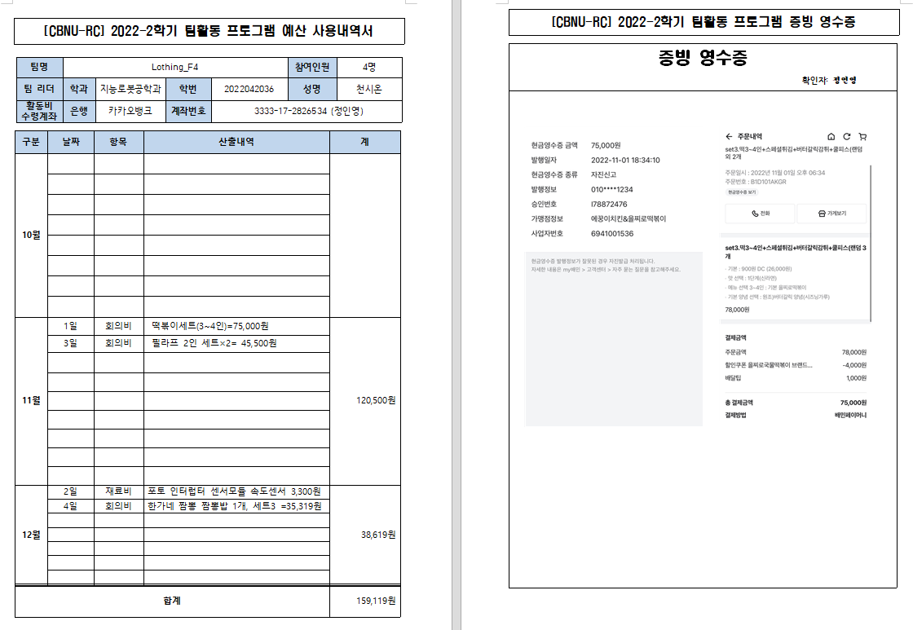
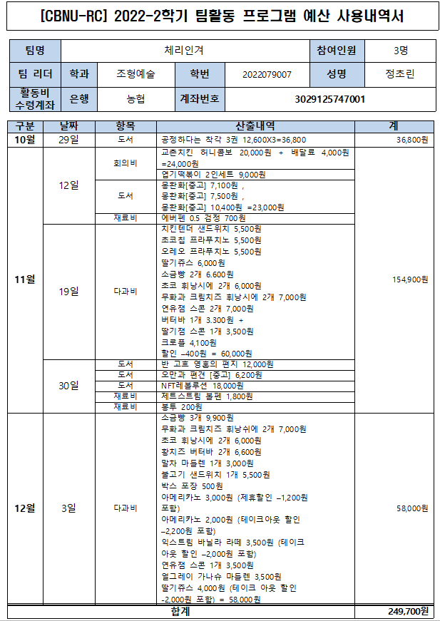
팀활동 예산 집행 예시
실비 지급이 원칙으로, 최종 활동비는 40만원 한도내에서 정산요청가능
1회당 100,000원 이상 이용제한!
최소 4회 이상 분할정산할 것!
▶최종 활동비 정산(수령)액 115,110원
최종 활동비 정산(수령)액 249,700원 ▶

Slide 13
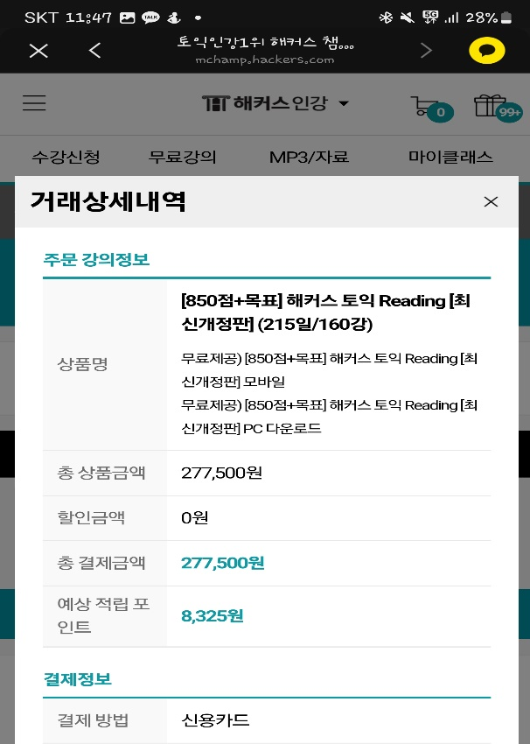
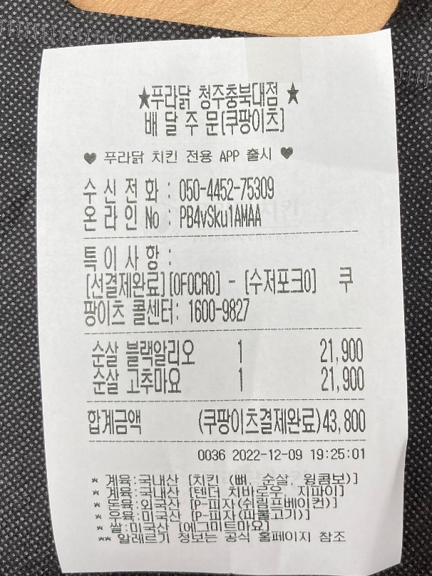
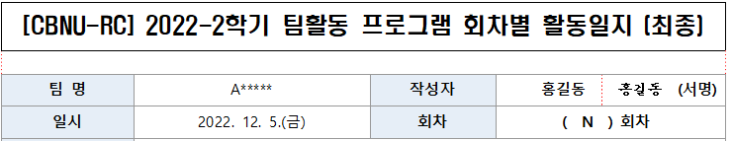
팀활동 예산 집행 불인정 사례
사례1. 학원 수강료: 온라인 강좌
-온라인 강좌료 역시 강의수강료에 해당되므로 불인정
사례2. 영수증 미지참 지출내역
-매장 내 현금지출 후 현금영수증 미발급으로 불인정
사례3. 영수증 내 지출세부내역 누락
- 품목별 세부내역 확인불가로 증빙 미적격으로 불인정
사례4. 팀 활동일지(날짜)와 일치하지 않는 지출내역
예) 활동일지상 활동일자: 12.5.(월) <> 증빙 영수증일자: 12.9.(금)
일자 불일치

Slide 14
팀활동 예산 집행 불인정 사례
2022.2학기 RC-팀활동 정산서 검토보완요청내역(2022.12.27.)
연번 | 팀 명 | 검토요청(불인정사유) | 보완요청사항
1 | A***** | 확인자 서명 누락 | 온라인 제출시, 궁서체로 서명갈음 가능, 회신요청
 |  | 12월 5일, 7일: 식비는 회의비 명목으로만 사용가능 (활동일지 날짜 불일치) | 불인정 대상
2 | L***** | 미제출
3 | m***** | 일자별 정산내역서 누락 | 첨부요청
 |  | 확인자 서명 누락 | 온라인 제출시, 궁서체로 서명갈음 가능, 회신요청
 |  | 도서 수령대장 누락 | 온라인 제출시, 궁서체로 서명갈음 가능, 회신요청
4 | t***** | -
5 | 걸***** | 30만원 초과 | 30만원 초과로 인해 초과금액은 지급불가
 |  | 확인자 서명 누락 | 온라인 제출시, 궁서체로 서명갈음 가능, 회신요청
6 | 광***** | 11월 10일: 영수증 지출세부내역 확인불가, 소주신랑보쌈부인 | 지출세부내역 영수증 재첨부
7 | 남***** | 11월 30일: 영수증 지출세부내역 확인불가 | 지출세부내역 영수증 재첨부
8 | 룸***** | 온라인 수강료 불인정, 해커스 토익 277,500원 | 불인정대상
9 | 알**** | 30만원 초과 | 30만원 초과로 인해 초과금액은 지급불가
 |  | 11월 9일: 지출세부내역 확인불가
10 | 운***** | -
11 | 점***** | 30만원 초과 | 30만원 초과분은 본인부담
 |  | 11월 10일: 영수증 지출세부내역 확인불가, 홍문당 서적 | 지출세부내역 영수증 재첨부
 |  | 12월 2일: 영수증 지출세부내역 확인불가, 종가대박집 | 지출세부내역 영수증 재첨부
12 | 체***** | 도서수령대장 미작성 | 도서수령대장 작성요청
13 | 코***** | -

Slide 15
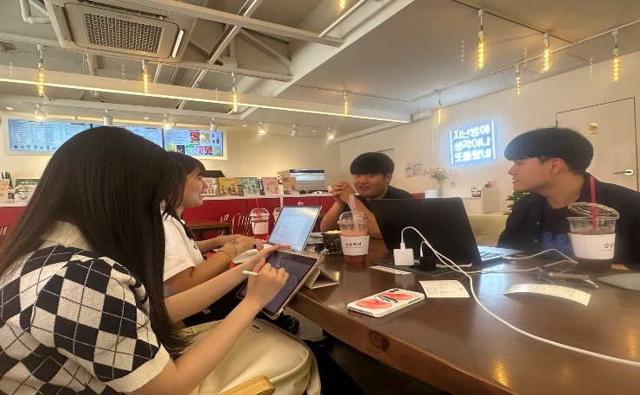
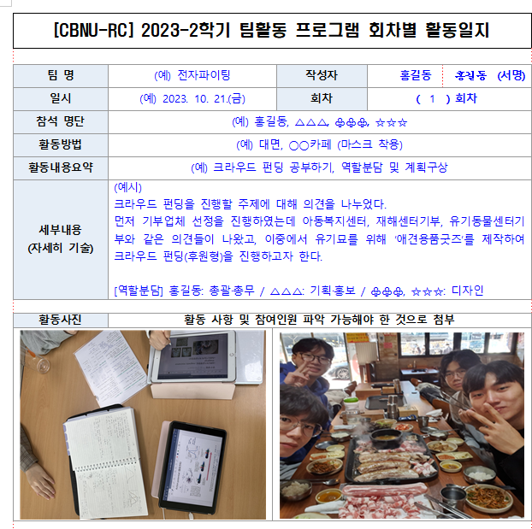
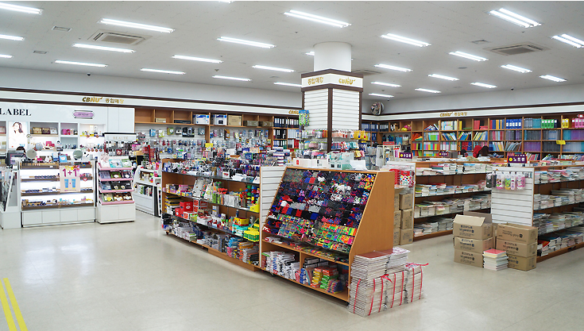
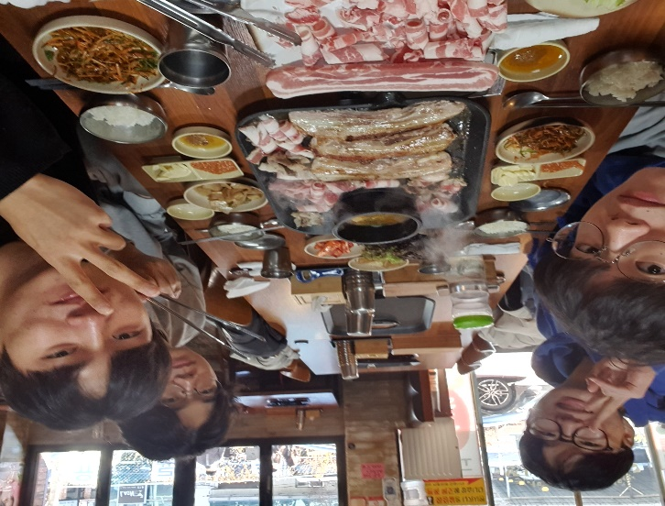
슬기로운 팀 학습활동
팀활동 집행 예시
1인 2만원 이내
회의비: 회의 장소 대여, 음료구입
*충북대 스터디룸은 무료이용가능
<지출처 예: 학교 근처 카페>
OR
재료비: 활동기간 필요한
필기구 구입
<지출처 예: 충북대학교 생협매장>
회차별 활동일지 작성
실지출일자 = 활동일자 동일해야함
회의비: 팀원 간 식사, 메뉴이름
전부 나오도록 (현금) 영수증 챙기기
<지출처 예: 충북대학교 근처 맛집>

Slide 16
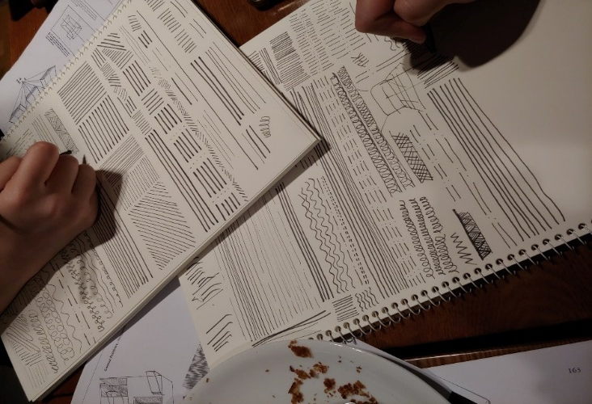
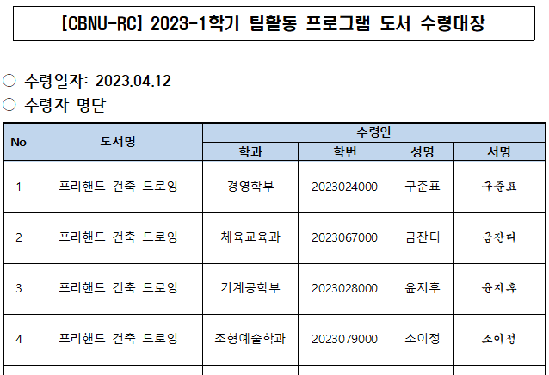
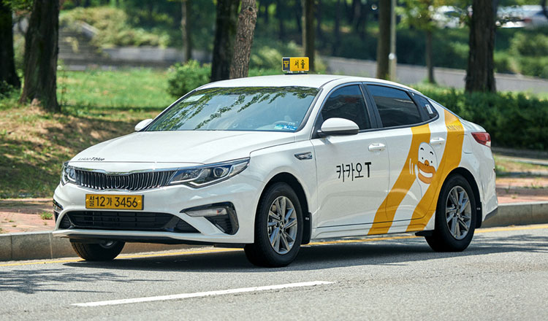
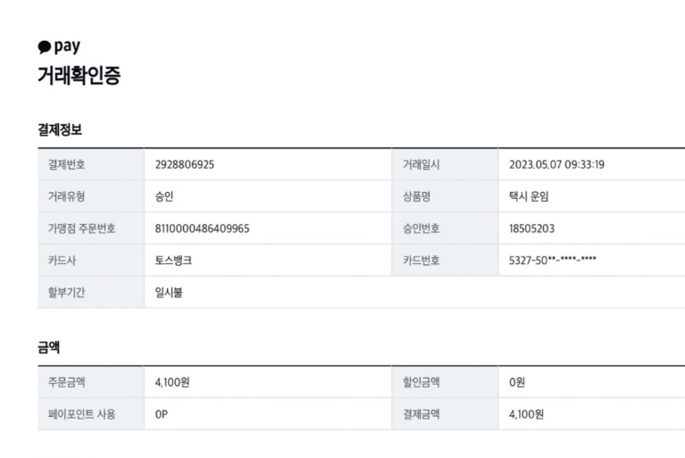
슬기로운 팀 학습활동
팀활동 집행 예시
1인 2만원 이내
잠깐! 더욱 슬기로운 꿀Tip
Q. 활동비로 수강료 지원이 어려운데..
자격증 관련 강좌를 무료로 수강할 수 있나요?
Of course. 네!
RC 강의형 강좌에서도 활용하고 있는
‘월드잡(World Job)’ 사이트에서
무료수강 가능!
재료비: 활동기간 필요한 서적 구입
<지출처: 충북대학교 생협매장>
도서수량대장 작성
잠깐! 더욱 슬기로운 꿀Tip
Q. 활동비 관리를 쉽게 하는 방법있나요?
모임통장 활용 예) 토스모임통장
일정금액 회비 적립시,
1) 카드 발급가능
2) 1만원 이상 결제 500원 캐시백
3) 연 2% 이자
여비: 단체 이동시, 원활한 활동위해
교통수단 이용
<지출처: 카카오택시>
승차권 또는 모바일 결제
영수증 수령

Slide 17
우수활동 팀 선발
· 목적: 팀 활동 참여 유도 및 인센티브 지급을 통한 동기 부여
· 심사대상: 6회 이상 팀 활동을 진행한 팀
· 심사방법: 결과보고서를 바탕으로 심사하여 우수 팀 평가 및 선발
· 심사기준: 결과보고서 구성 및 작성의 성실도, 팀원들의 참여도, 결과물의 완성도(성과도출)
· 시상내용
구분 | 시상팀 수 | CIEAT 마일리지
우수활동 팀 | 5팀 | 각 3000
*우수 활동 팀 선발 시, 추가 20마일리지 지급
*CIEAT마일리지 CIEAT홈페이지 운영규정에 따라 변동될 수 있음

Slide 18
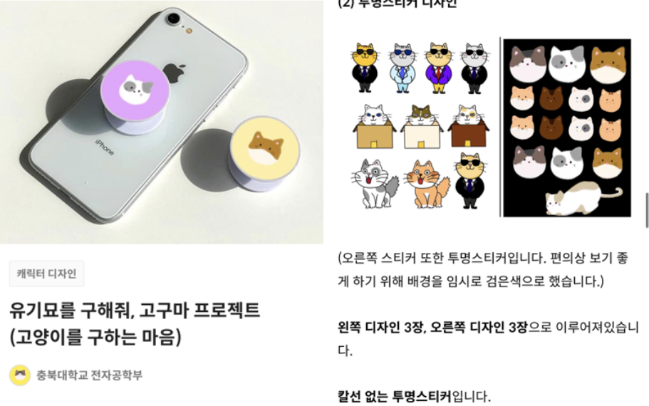
우수 RC 팀 활동 사례
전자파이팅(2019)
크라우드 펀딩을 통해 기부하기
유기묘를 위해 만들 제품을 직접 디자인하여 크라우드 펀딩을 진행하였다. <유기묘를 구해줘, 고.구.마 프로젝트>로 흔히 길에서 떠돌아다니는 고양이나 주변 환경으로부터 보호받지 못하는 고양이를 위해
프로젝트를 진행하게 되었다.
제품으로는 고양이 스티커, 그립톡, 에코백 등이 있다.
결과적으로 펀딩은 목표 금액의 151%를 달성하여
동물자유연대에 기부하였다.

Slide 19
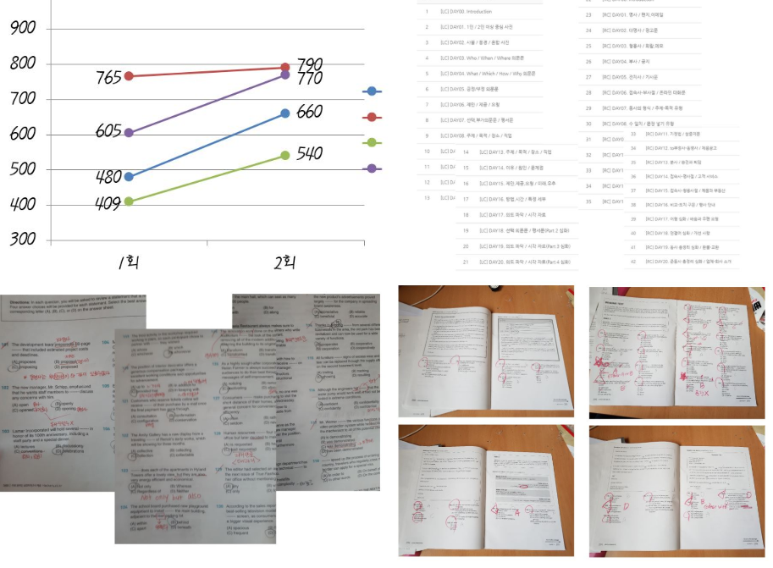
우수 RC 팀 활동 사례
50일의 기적(2019)
토익 스터디
각자 목표점수에 대한 계획을 세우고, 계획을 얼마나
지켰는지 팀원들과 확인과 함께 피드백 과정을 거쳤다.
그 다음 피드백을 반영하며 계획을 세우고, 공부를 하면서 어려웠던 부분을 서로 공유하며 공부를 진행하였다.
이후 토익시험에 응시하면서 기존 성적과 비교했다.
그 결과, 모든 팀원들의 토익점수가 향상되었다.

Slide 20
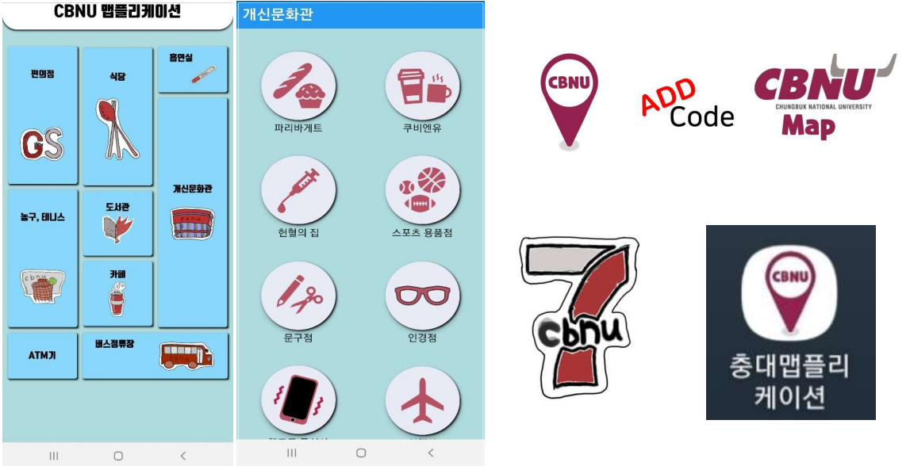
우수 RC 팀 활동 사례
애드코드(2020)
충북대학생 대상 지도 App개발
충북대학생들을 대상으로 학교 내부 시설에 대한
지도 정보를 담은 app개발 목표로
‘CBNU 맵플리케이션‘ 구상 및 App개발
2020학년도 재학중인 학우들에게 APP 사용
테스트 결과,
‘네이버 로드뷰’를 통해 자세한 위치를 알 수 있다는 점과
실시간 버스 위치 확인을 통해 편리하다는 호평을 받았다.

Slide 21

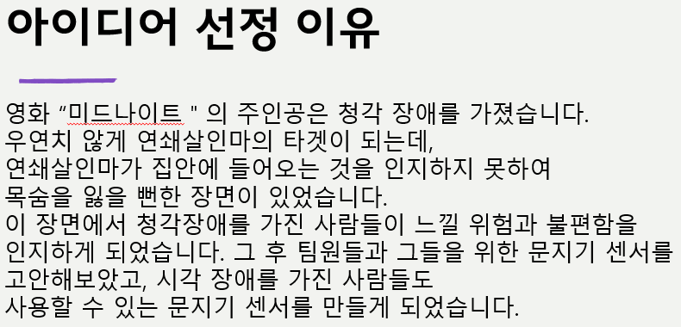
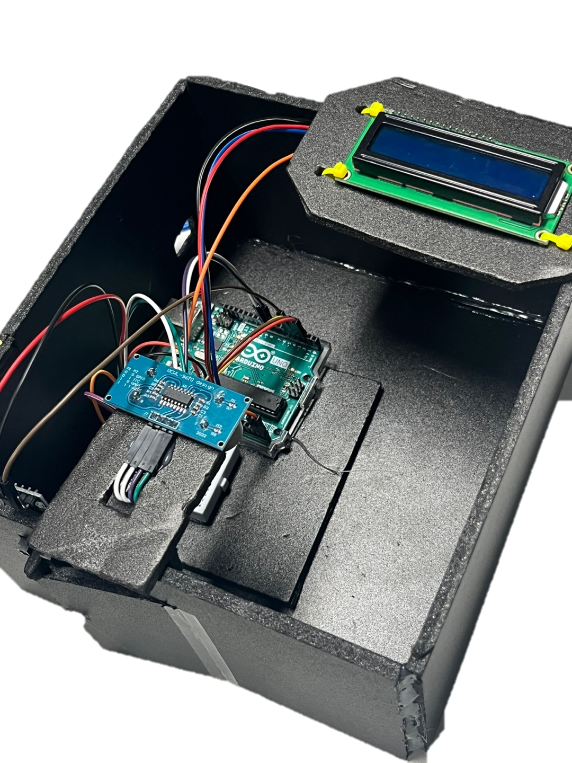
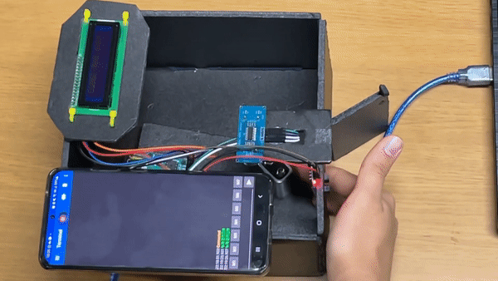
우수 RC 팀 활동 사례
Lothing_F4(2022)
청각시각 장애인 전용
문지기 센서
LCD
포토 인터럽터와 초음파센서를 활용 LCD모듈로
상태를 알려주는 방범 장치를 기획 ▶ 아두이노 기반 알고리즘 생성
▶ 센서가 물체의 움직임을 인식함에 따라 원하는 텍스트를 LCD모듈에 출력
처음 설계했던 대로 목표대로 작품을 완성할 수 있었다.
초음파센서
※ 작동 매커니즘
1) 초음파 센서를 통해 문을 열고 들어온 사람을 인지
2) 블루투스 모듈(LCD) 활용, 해당 문지기 사용자의 휴대폰으로
“누가 들어옴!!” 이라는 알림 전송
3) 만약 외부 침입자인 경우 경보발생! 동시에
LCD 문의 열림/닫힘의 상태 확인

Slide 22
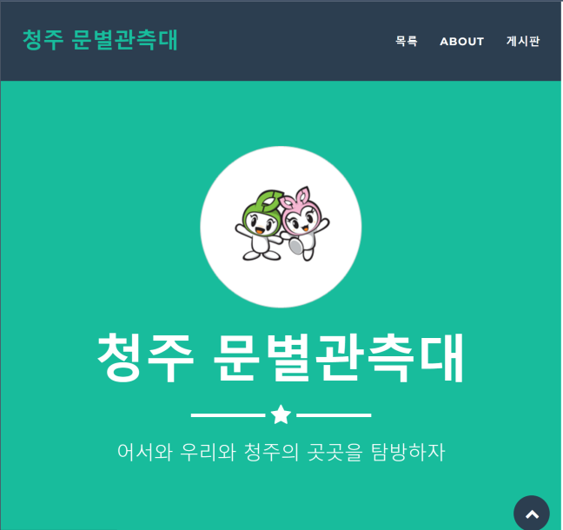
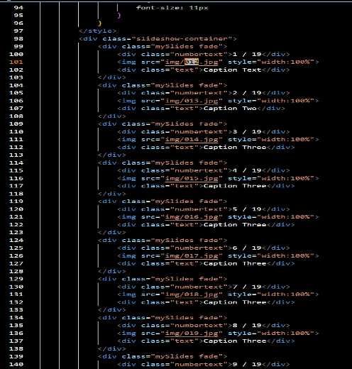
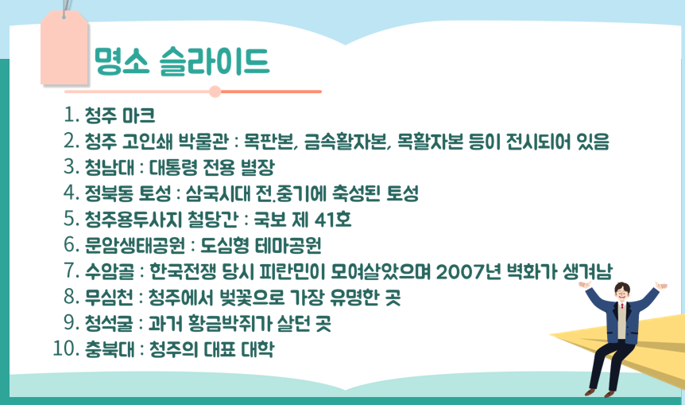

우수 RC 팀 활동 사례
청주 문별탐험대(2023)
청주의 문화와 역사, 별자리에 대한
이색적인 정보 제공
청주시 명소 탐방을 통해 쌓은 여러 경험과 추억을 블로그 형식으로 기록한 노션 웹사이트 제작
전공-비전공 팀원간 멘토제로 웹 개발 지식 공유
협업을 통한 문제해결능력 함양
활동 기간 내 목표대로 웹페이지 구성

Slide 23

2023년도 RC 팀 활동 후기
공모전이 생각보다 진입장벽이 그리 높지 않다는 점을 발견했고, 소비자학과 연계하면 다양한 분야의 공모전도 전공을 살려서 도전해 볼 수 있다는 자신감을 얻게 되었습니다. 또, 팀원 간 일정을 조율하고 업무 분담을 진행하며 소통의 능력과 시간 관리 능력을 기를 수 있는 경험이었습니다.
홍**(2023학번)
RC 팀 활동을 통해 요즘 이슈화되고 있는 많은 현대 시사에 대해 알아보았다.
함께 자료를 조사하고 카드 뉴스를 만들어보며 잘 알지 못했던 자세한 부분까지 알 수
있어 매우 도움이 된 활동이었다.
최**(2023학번)
과제로 주어진 것과 달리 자율적으로 공동의 목표를 가지고 결과를 도출해낸다는 것이 새로운 경험이었다. 이러한 활동을 통해서 평소 관심 있었던 주제를 더 심층적으로 다룰 수 있어서 좋았고, 이러한 활동이 많이 개설되었으면 좋겠다.
방**(2023학번)
활동 보고서 작성이나 활동사진 촬영 등과 같은 일이 쉽지는 않았지만, 돌이켜보면 이런 활동 또한 사회생활의 경험으로 삼을 수 있다고 생각했다.
권**(2023학번)

Slide 24
기타사항
중도탈락 팀원 발생 시, 담당자에게 알릴 것
이 외에 문의사항 및 기타상황 발생 시 담당자 연락
☎ 043-261-3932(3976)/ lmo05@cbnu.ac.kr

